Slide 1
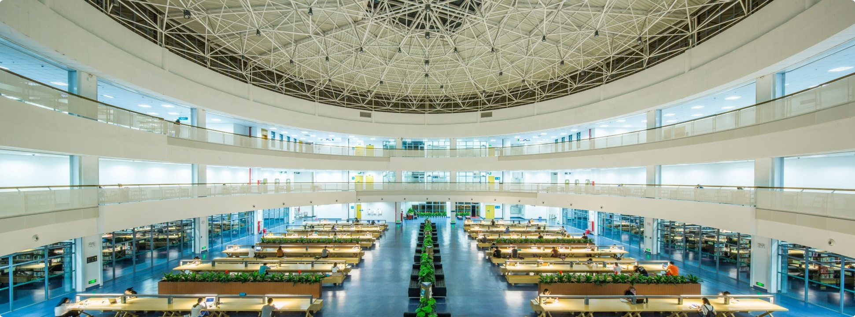

人工智能大模型发展历史研究
A Historical Study of Large AI Models
答辩人：XXX
指导老师：XXX
Notes:
各位老师好，我汇报的题目是《人工智能大模型发展历史研究》。本文以历史演进为线索，梳理大模型八十年的发展脉络，回答它从哪里来、因何而成、向何处去。

Slide 2
CONTENT
目录
01
萌芽与积淀
02
深度学习革命
Origins
Deep Learning
03
预训练时代
04
生成式AI时代
Pretraining
Generative AI
05
规律与挑战
06
Laws & Risks
Notes:
汇报分为五个部分：先回溯 1943 年以来的萌芽与积淀，再看深度学习革命与预训练时代，接着分析生成式 AI 的破圈，最后总结演进规律与现实挑战。

Slide 3
01
萌芽与积淀
Origins (1943—2005)
连接主义的确立与两次 AI 寒冬
Notes:
第一部分回到起点。1943 至 2005 年，人工智能在理论奠基与寒冬往复中前行，确立了从数据中学习的连接主义路线，为日后爆发埋下伏笔。

Slide 4
大模型并非突变
公众惊叹
技术史实
研究分期
ChatGPT 两月破亿引惊叹，公众误认 AI 突降，实为长期积累。
从技术史看，大模型是算力数据算法六十年协同积累的必然。
本文划为四阶段梳理演进逻辑，提供可参照的历史坐标。
Notes:
核心洞察——大模型是三次浪潮叠加的必然产物，而非突变。引言旨在澄清公众认知偏差，确立全文历史脉络的分析框架，帮助听众把握技术规律。

Slide 5
萌芽与积淀（1943—2005）
反向传播
反向传播突破单层瓶颈，专家系统落地后再因成本低谷。
感知机热潮
Rosenblatt 感知机掀首波热潮，1969 寒冬因异或瓶颈降临。
学科确立
神经元模型
达特茅斯会议正式命名人工智能，连接主义路线获认可。
McCulloch 与 Pitts 提出神经元模型，奠定连接主义基础。
1986
1958
1956
1943
Notes:
核心洞察——浪潮与寒冬交替是 AI 独有的历史节奏。此期确立从数据学习的路线，每次低谷都在积蓄下一轮爆发的理论与人才。

Slide 6
02
深度学习革命
Deep Learning (2006—2016)
数据、算力与算法的初步共振
Notes:
第二部分进入深度学习革命。2006 至 2016 年，深层网络在数据与算力加持下重新点燃，AlexNet 成为标志性起点。

Slide 7
深度学习革命
逐层预训练
数据燃料
技术外溢
2006 年 Hinton 逐层预训练深层网络，重燃深度网络研究。
2009 年 ImageNet 发布，为视觉模型提供统一燃料与标尺。
word2vec、GAN 与深度强化学习提出，深度学习超越传统。
Notes:
核心洞察——深度学习崛起是基础设施成熟后的必然。数据、算法、算力三者缺一不可，技术外溢至视觉语音翻译多领域。

Slide 8
深度学习的起点
竞赛拐点
算力结合
范式确立
2012 年 AlexNet 凭 GPU 训练 ImageNet 领先。
GPU 并行训练验证算力与算法乘数效应，标志革命起点。
此后技术快速外溢，2016 年深度学习在感知任务全面超越。
Notes:
核心洞察——AlexNet 的价值不在单篇论文，而在证明数据、算力、算法共振可引爆范式转移，开启深度学习十年繁荣。

Slide 9
03
预训练时代
Pretraining (2017—2021)
架构基点与规模定律
Notes:
第三部分来到预训练时代。Transformer 与规模扩展定律让模型首次具备可扩展的统一架构与可预测的能力增长。

Slide 10
架构基点 Transformer
自注意力
架构解耦
时代基点
2017 年 Transformer 以自注意力取代循环，支持并行训练。
序列依赖被打破后模型规模不再受限，训练效率大幅提升。
它成大模型架构基点，BERT 与 GPT 均在其上构建路线。
Notes:
核心洞察——Transformer 是大模型时代的地基。它用架构创新换取并行上限，使后续所有规模化训练成为可能。

Slide 11
规模扩展定律
能力涌现
幂律可测
配比修正
2020 年 GPT-3 涌现少样本学习，无需微调即完成新任务。
Scaling Laws 将性能与参数算力刻为幂律，规模成纲领。
2022 年 Chinchilla 修正配比，行业从堆参数转向重数据。
Notes:
核心洞察——规模即范式。Scaling Laws 让大力出奇迹从经验变为可计算纲领，临界点后的涌现改写能力边界。

Slide 12
04
生成式AI时代
Generative AI (2022—至今)
对齐技术与产业破圈
Notes:
第四部分聚焦生成式 AI。RLHF 让模型学会服从指令，ChatGPT 将能力推向大众，产业沿三条主线演进。

Slide 13
对齐与破圈
预训练模型
一
文本生成
一
对齐模型
概率续写
二
二
指令服从
只预测下一个词，不服从指令，能力强大却难直接用。
三
三
RLHF 让 13 亿参数模型偏好超越 GPT-3，成为助手。
Notes:
核心洞察——突破不在参数而在对齐。RLHF 把续写机器训成听话助手，ChatGPT 由此破圈走向大众。

Slide 14
产业演进主线
多模态
开源崛起
智能体
GPT-4 统一处理文本图像音频，打破模态孤岛提升感知。
LLaMA 与 DeepSeek 缩小差距，MoE 降本推动大模型普惠。
思维链与 Agent 让模型从会说走向会做，中国形成特色。
Notes:
核心洞察——2023 年呈现多模态、开源、智能体三主线。能力从生成文本扩展为执行任务，AI 迈向通用代理。

Slide 15
05
规律与挑战
Laws & Risks
演进逻辑与四重约束
Notes:
最后一部分做冷思考。提炼八十年三大演进规律，直面成本幻觉安全治理四重现实挑战。

Slide 16
技术演进规律
范式递进
三要素共振
规模即范式
符号到统计到深度学习到预训练，每次跃迁降特征工程依赖。
历次浪潮由算力数据与算法同步突破触发，单要素难引爆。
扩展定律使性能可预测，规模升格为新的生产力范式要素。
Notes:
核心洞察——八十年可提炼三条规律。范式递进、要素共振、规模即范式，共同解释大模型为何在此刻爆发。

Slide 17
现实四重挑战
成本高企
幻觉难除
头部模型训练耗资数千万美元，推理能耗攀升，门槛碳排加大。
生成内容事实性错误难根除，制约医疗法律等高风险落地。
安全隐患
治理滞后
对齐可解释与滥用防御仍缺系统解法，模型行为存风险敞口。
各国监管框架慢于技术迭代，算力数据垄断加剧技术鸿沟。
Notes:
核心洞察——大模型并非万能。成本、幻觉、安全、治理四重约束，决定其落地节奏与可及边界。

Slide 18
结论与展望
历史必然
大模型是算力数据算法六十年协同积累的必然，须重基础创新。
未来焦点
多模态统一、推理强化与智能体自主化成焦点，AI 渐成基建。
Notes:
核心洞察——大模型从工具演变为基础设施。回望历史是为前瞻：下一阶段竞争在模态、推理与自主化。

Slide 19
感谢聆听
答辩人：XXX
毕业论文答辩
敬请各位老师批评指正
Notes:
我的汇报到此结束，感谢各位老师聆听。接下来是问答环节，恳请各位老师批评指正。

